Slide 1
SAKRAMENT MAŁŻEŃSTWA

Slide 2
PRZYMIOTY MAŁŻEŃSTWA SAKRAMENTALNEGO
związek mężczyzny i kobiety,
związek monogamiczny
związek nierozerwalny

Slide 3
CELE MAŁŻEŃSTWA SAKRAMENTALNEGO
wzajemna pomoc w codziennym życiu
przekaz życia
wychowanie
troska o wzajemne zbawienie

Slide 4
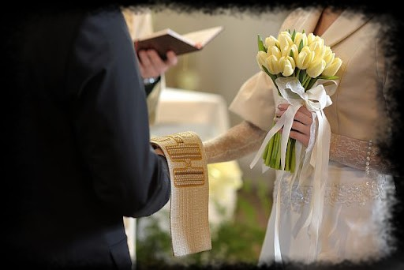
TREŚĆ I ZNACZENIE PRZYSIĘGI MAŁŻEŃSKIEJ

Slide 5
„ślubuję Ci miłość…”
„Miłość nigdy nie ustaje” (1 Kor 13, 8)
miłość to nie uczucie, to akt woli
miłości trzeba się uczyć

Slide 6
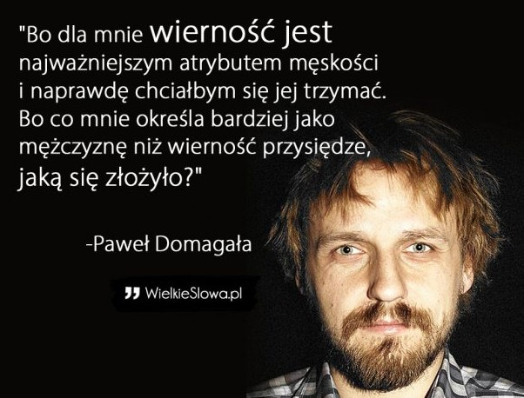
„ślubuję Ci wierność…”
czyli wyłączność
100% zaangażowania w rozwój tylko tej jednej miłości;
świadomie rezygnuję z każdej nowej miłości
nierozerwalność
jest warunkiem szczęścia także dla dzieci

Slide 7
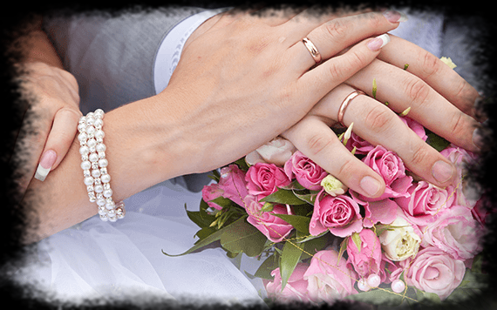
„ślubuję Ci uczciwość małżeńską…”
to znaczy, możesz na mnie polegać
ślubuję ci uczciwość, nawet… gdybyś Ty nie był uczciwy.
Czy można żyć
ze sobą razem,
gdy druga strona zdradzi?

Slide 8
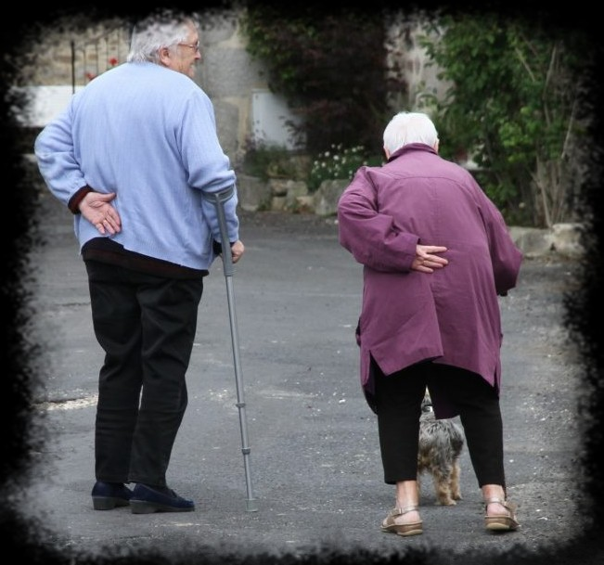
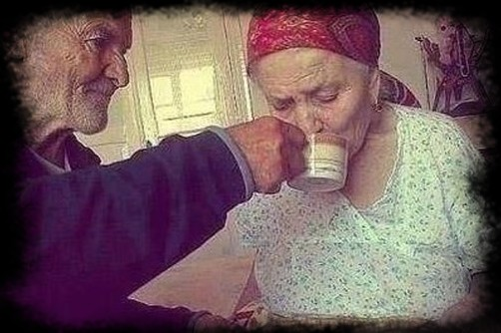
„…i że Cię nie opuszczę aż do śmierci”
Możesz na mnie liczyć do końca życia!

Slide 9
SPRAWY KANCELARYJNE

Slide 10
DOKUMENTY
Świadectwo chrztu
nie starsze niż 6 miesięcy,
trzy ważne informacje (chrzest, bierzmowanie, stan)
Dowód osobisty
Protokół rozmów kanoniczno-duszpasterskich
oświadczenie woli,
wykluczenie przeszkód do zawarcia małżeństwa sakramentalnego
Zapowiedzi
Zaświadczenia USC

Slide 11
SPOWIEDŹ PRZEDŚLUBNA
Zachęta do spowiedzi generalnej
Przygotowanie do spowiedzi
Miejsce, czas, forma, wybór spowiednika

Slide 12
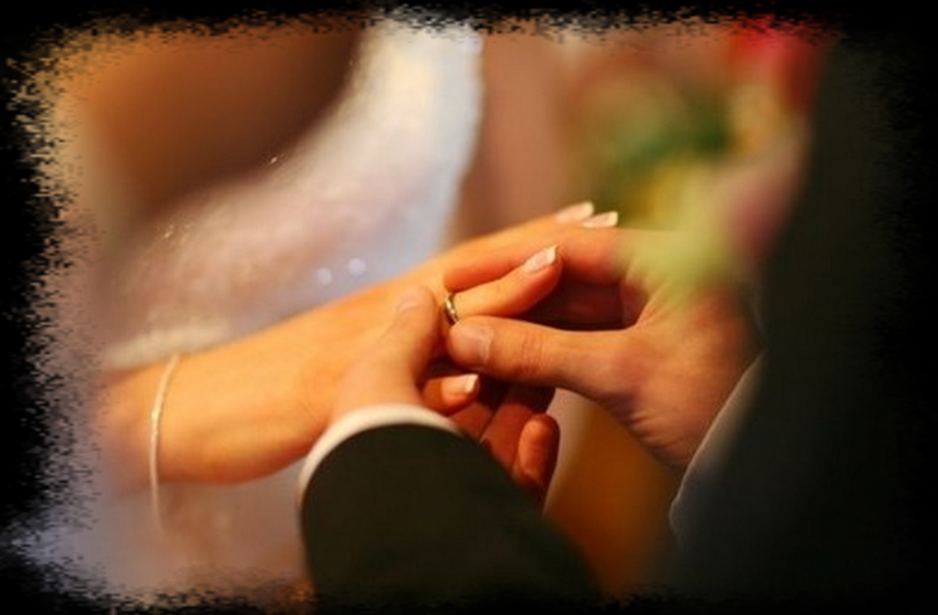
LITURGIA SAKRAMENTU MAŁŻEŃSTWA

Slide 13
10 DROGOWSKAZÓW NA ZAKOŃCZENIE A WŁAŚCIWIE… …NA CAŁE ŻYCIE

Slide 14
1. Każdy dzień jest nową szansą dla Twojego małżeństwa. Podbuduj Twojego Małżonka przez komplementy i dodanie mu odwagi. Czy mówiłeś już dzisiaj Jej/Jemu, że Go/Ją kochasz?

Slide 15
2. Naucz się akceptować siebie samego. Jesteś jedyną w swoim rodzaju osobą z jedynymi w swoim rodzaju umiejętnościami i uzdolnieniami – i Twój Współmałżonek też. Spróbuj przyjąć Współmałżonka całego z Jego słabymi i mocnymi stronami. Nie ma nic ważniejszego jak wzajemna MIŁOŚĆ i akceptacja.

Slide 16
3. Pomyślcie o tym, że każdy człowiek powinien być każdego dnia dowartościowany, aby utrzymać równowagę emocjonalną. Okazuj swojemu Współmałżonkowi czułość przy każdej nadarzającej się okazji.

Slide 17
4. Miejcie czas na rozmowy ze sobą. Zaplanujcie „randkę” przynajmniej raz w tygodniu, (np. długi spacer bez dzieci, wspólne wyjście do teatru lub kina).

Slide 18
5. Ofiaruj swojemu Współmałżonkowi wolną przestrzeń do rozwijania Jej/Jego uzdolnień

Slide 19
6. Pisz listy miłosne i rób niespodzianki.

Slide 20
7. Jedźcie raz w roku we dwoje tam, gdzie nie ma pracy, telefonu, dzieci! Wykorzystajcie ten wolny czas na przemyślenia i długie rozmowy o swoim związku i swoim wspólnym życiu.

Slide 21
8. Pamiętajcie, że obydwoje nie jesteście idealni. Nauczcie się ciągle na nowo przebaczać, tak jak Bóg Wam przebacza.

Slide 22
9. Inwestuj w swojego Współmałżonka! Zrób z niego najlepszego przyjaciela. Poświęć na to czas i daj się ponieść fantazji w kształtowaniu codziennego życia.

Slide 23
10. Przeżywajcie swój związek świadomie i odnawiajcie złożoną sobie obietnicę, że będziecie razem na dobre i na złe. Szukajcie przyjaciół myślących tak samo jak Wy, abyście mogli z nimi mówić otwarcie o ważnych obszarach Waszego małżeństwa.

Slide 24
DZIĘKUJEMY ZA UWAGĘ!

